Slide 1

Функции DeVita AP

Slide 2


Slide 3
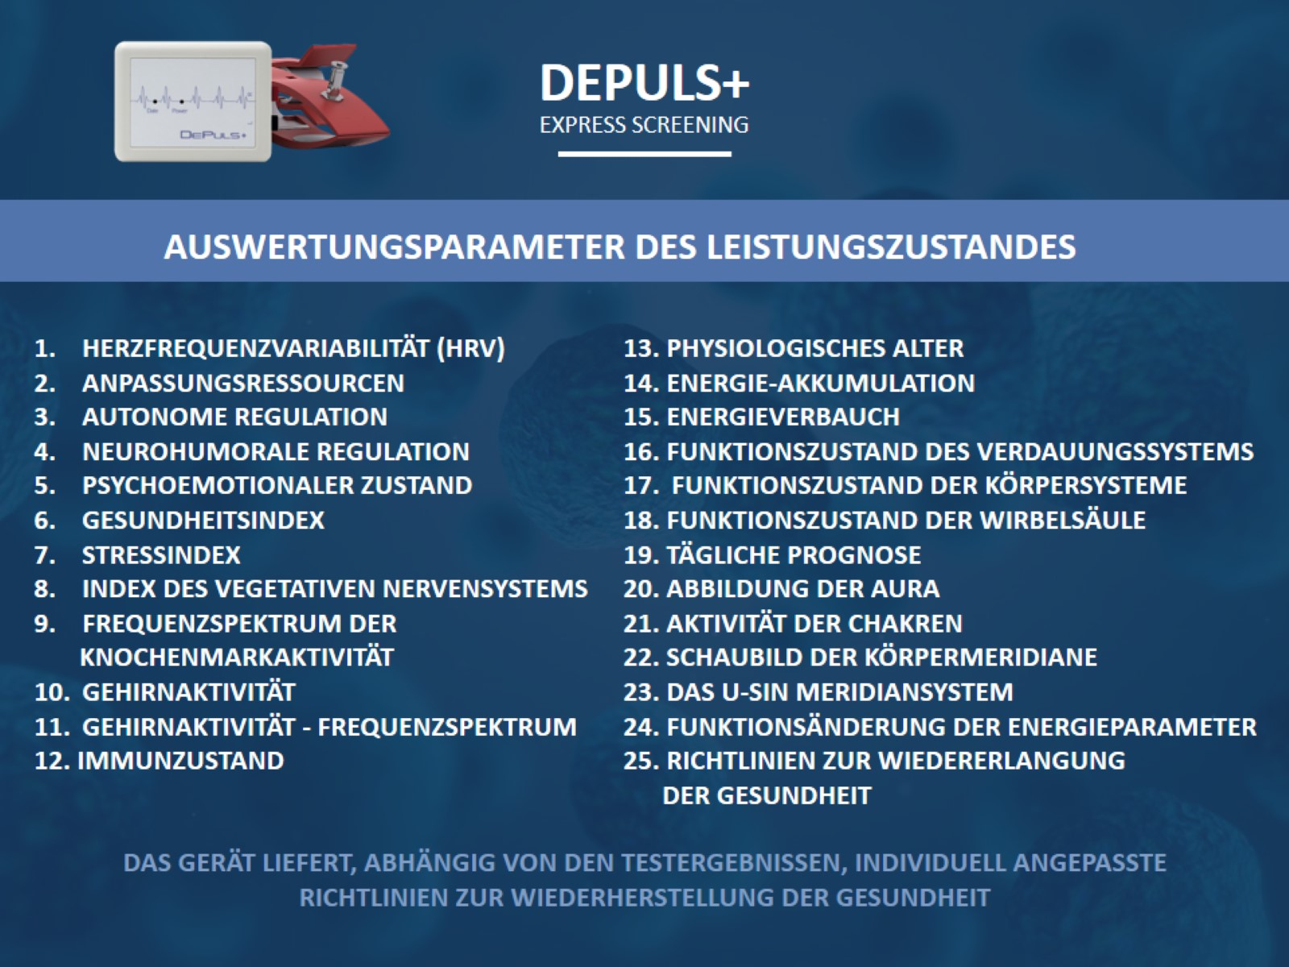
Функции DeVita AP

Slide 4
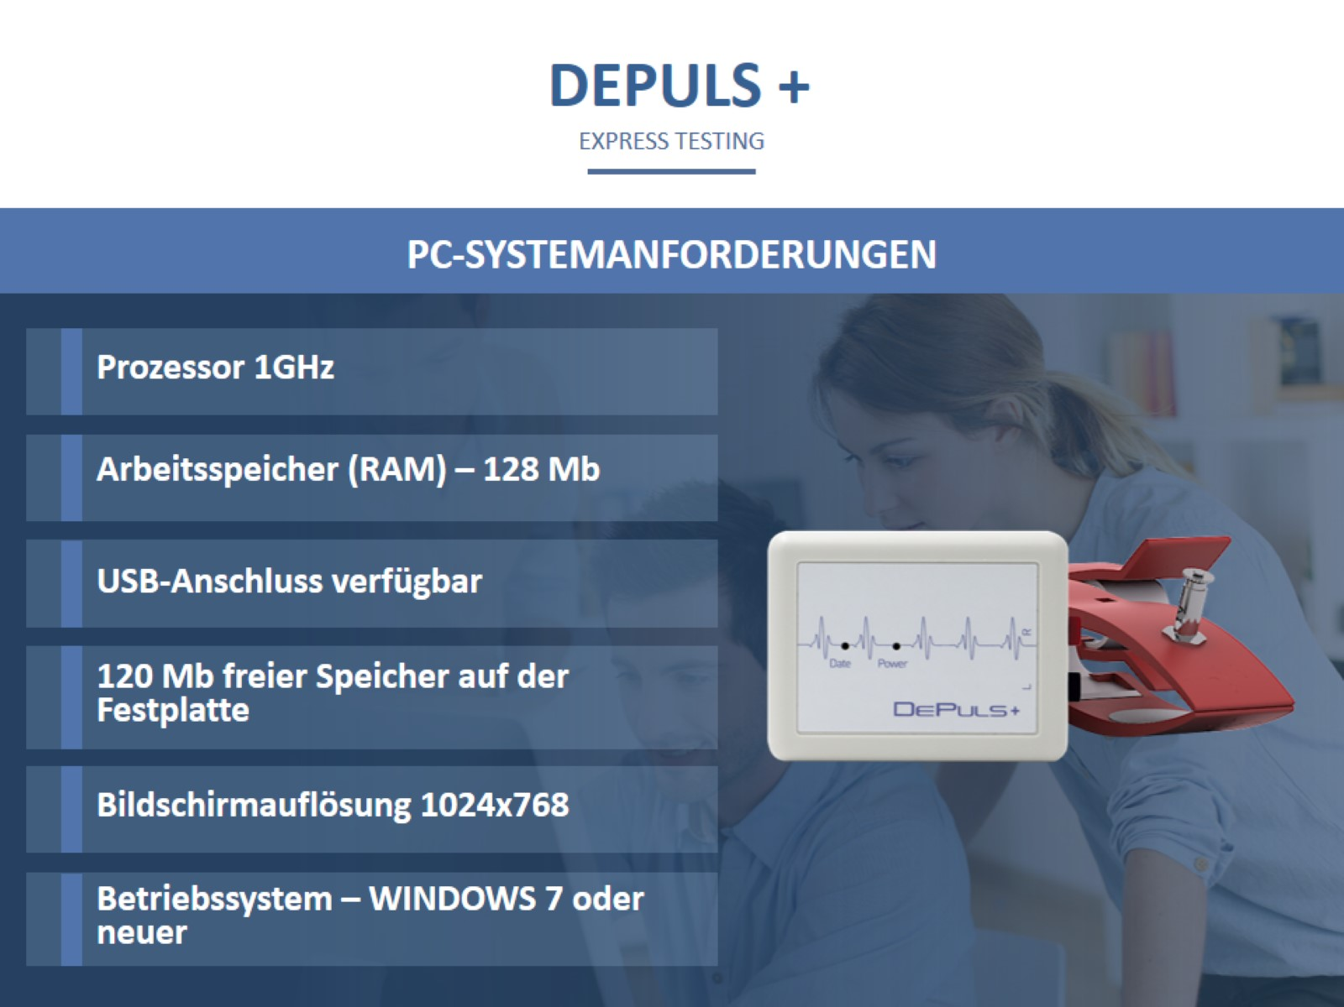
Функции DeVita AP

Slide 5
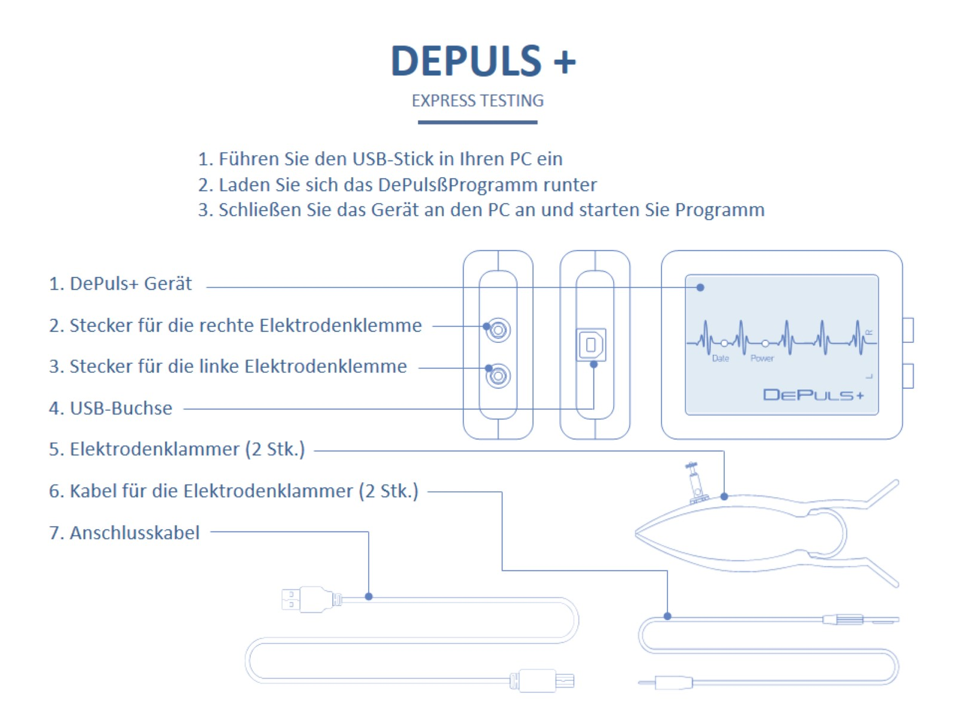
Функции DeVita AP

Slide 6
